Slide 1

Проект «Природа родного края в экологическом воспитании дошкольников»
Ковалева Елена Викторовна, МКДОУ «Детский сад «Светлячок» п. Пеледуй» муниципальное образование «Ленский район» РС(Я), воспитатель

Slide 2
Паспорт проекта.
Приоритетное направление: «Познавательное развитие».
Интеграция образовательных областей:
«Социально-коммуникативное развитие» «Речевое развитие», «Художественно-эстетическое развитие», «Физическое развитие»
Участники проекта: воспитатели, дети и родители.
Сроки реализации проект: сентябрь- ноябрь 2020г.

Slide 3
Актуальность
Экологическое воспитание и образование детей – чрезвычайно актуальная проблема настоящего времени. Мир природы таит в себе большие возможности для всестороннего развития детей. Продуманная организация обучения, прогулок, специальных наблюдений развивает их мышление, способность видеть и чувствовать красочное многообразие явлений природы, замечать большие и маленькие изменения окружающего мира. С самого раннего возраста ребенка знакомят с природой, воспитывают у него любовь к родному краю. Знакомство это начинается с малого: с места, где живет ребенок, с того, что его окружает. Но мало показать красоту родного края, надо научить детей наблюдать, беречь все в природе, привить им чувство ответственности за окружающее. Влияние природы на детей огромно, и впечатления детства остаются на всю жизнь. Чем больше дети будут узнавать природу своей Родины, тем больше они будут любить её.
Необходимо научиться гуманно и бережно относиться к природе. Любовь к природе и заботливое отношение к ней закладывается у детей только тогда, когда они видят примеры ежедневного, внимательного и заботливого отношения со стороны взрослых – воспитателей и родителей.
Нормативные документы, в которых отражены аспекты экологического воспитания, образования, просвещения:
- Конвенция о правах ребёнка от 20.11.1989.
- Конституция Российской Федерации от 12.121.1993.
- Федеральный закон от 10.01.2002 №7-ФЗ «Об охране окружающей среды».
- Федеральный государственный образовательный стандарт дошкольного образования, утверждённый приказом Минобрнауки России от 17.10.2013 № 1155.
- Стратегия развития воспитания в Российской Федерации на период до 2025 года, утверждённая распоряжением Правительства РФ от 29.05.2015 № 996-р.

Slide 4
Цель проекта: создание условий для всестороннего развития личности ребенка средствами экологического воспитания, формирования гуманного отношения к природе.
Задачи:
-Развивать познавательный интерес к объектам окружающего нас мира через чтение стихов о природе, через практическую деятельность;
-Развивать связную речь, обогащать словарь детей, образное и вариативное мышление, фантазию, воображение, творческие способности;
-Воспитывать любовь к природе родного края, восприятие её красоты и многообразия; -Формировать первоначальное представление о «Красной книге Якутии», о некоторых птицах и животных, занесенных в красную книгу. Формировать элементарные представления о взаимосвязях в природе;
-Развивать поисково-исследовательскую деятельность детей;
-Расширять и систематизировать знания о растительном и животном мире родного края.
Подготовительный этап:
-Подбор и изучение методической литературы, интернет-сайтов по данной проблеме;
-Подборка: методической литературы (Методические рекомендации по ознакомлению дошкольников с краеведением «Мы живем в Ленском районе) художественной литературы, дидактических игр, консультаций для родителей;
-Разработка конспектов ОД.
-Разработка опросника

Slide 5

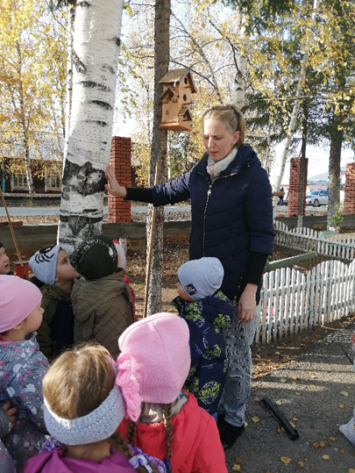
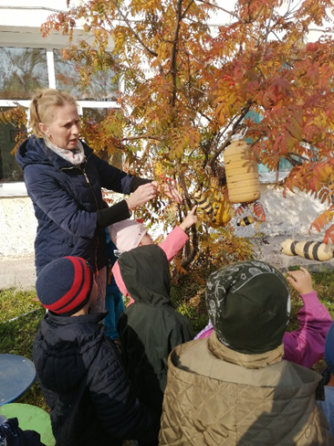
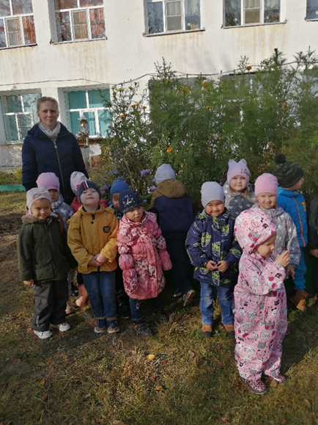
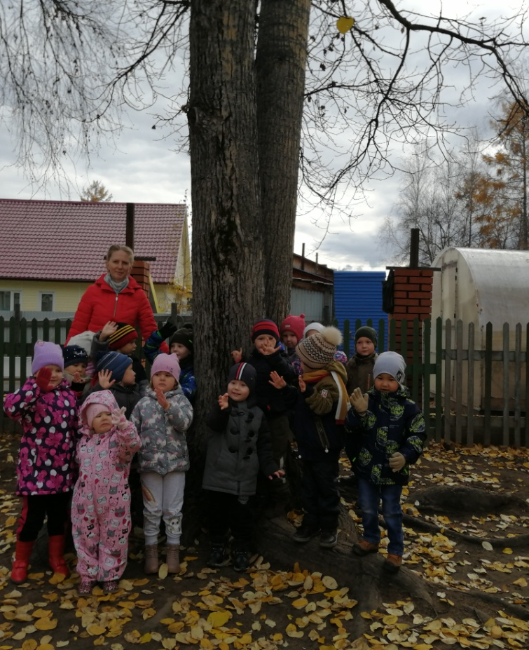
Основной этап. Реализация проекта. Познавательное развитие.
Наиболее эффективными формами взаимодействия педагога с детьми по экологическому образованию считаются такие формы, в которых дошкольники получают возможность непосредственного контакта с природой. В этом случае у детей формируются не только экологические знания, но и опыт использования этих знаний в практической деятельности. К таким формам взаимодействия можно отнести прогулки, наблюдения, где дети знакомятся с деревьями, кустарниками, цветами, заботливое отношения к пернатым.

Slide 6
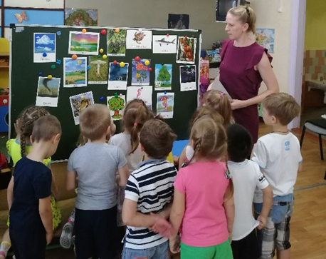
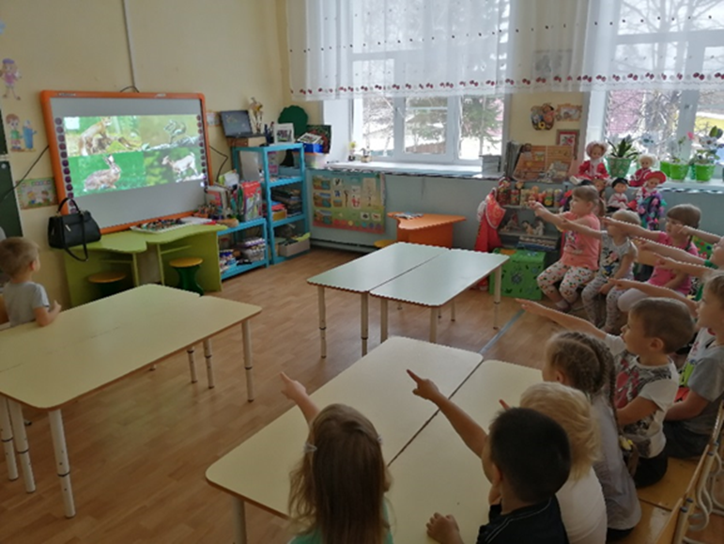
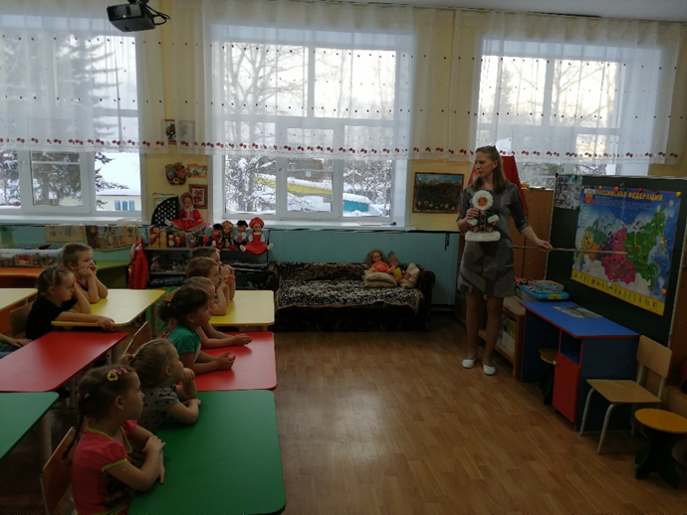
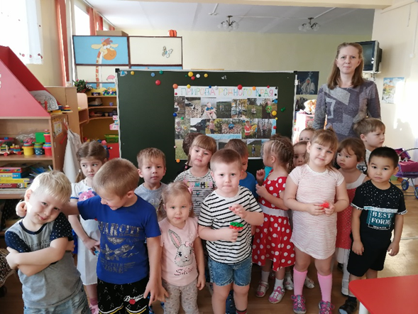
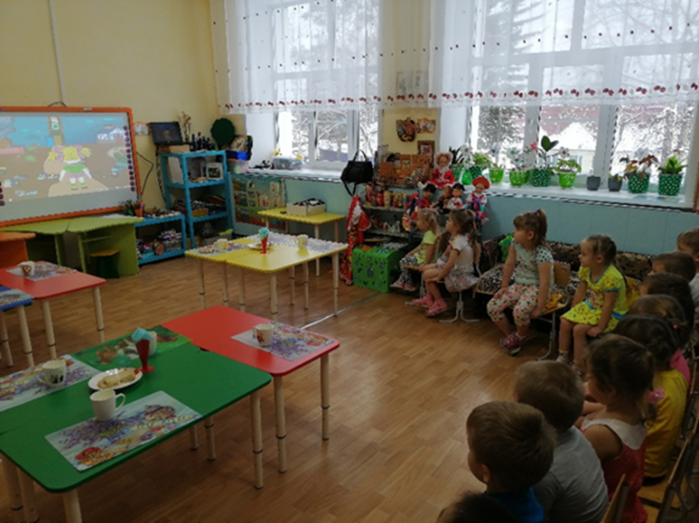
ОД на тему: «Животные Якутии»- дети познакомились с «Красной книгой Якутии». «Природа родного края», где дети рассказывали, по фотографиям принесенных из дома, о красивых местах родного поселка. «Человек и природа»… Просмотр презентаций: «По страницам «Красной книги Якутии», «Правила поведения в лесу», «Животный мир Якутии», «Растительный мир Якутии».

Slide 7
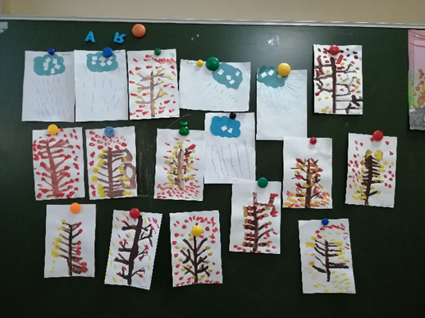
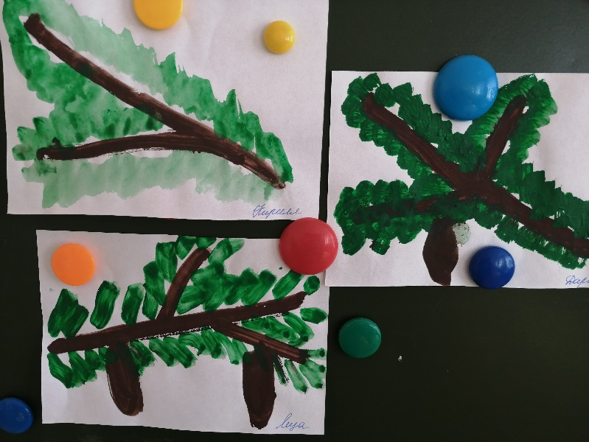
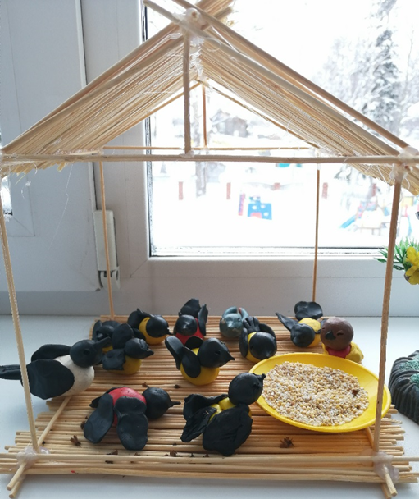
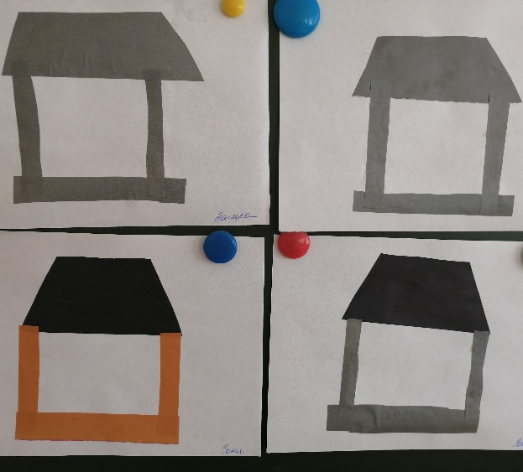
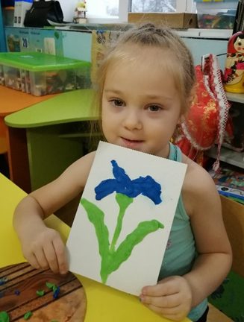
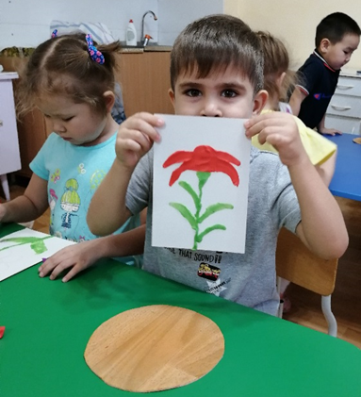
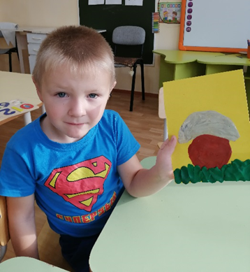
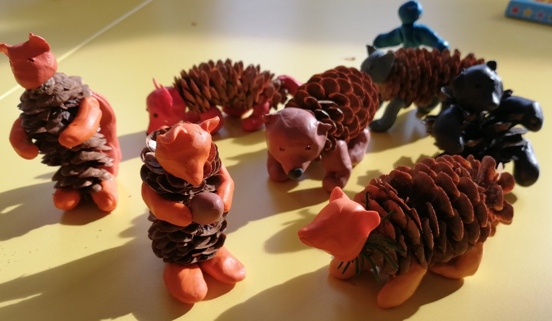
«Деревья на нашем участке»,
«Еловая веточка»
«Птицы прилетели»,
«Кормушка»,
«Цветы красной книги Якутии»
«В нашем лесу»

Slide 8
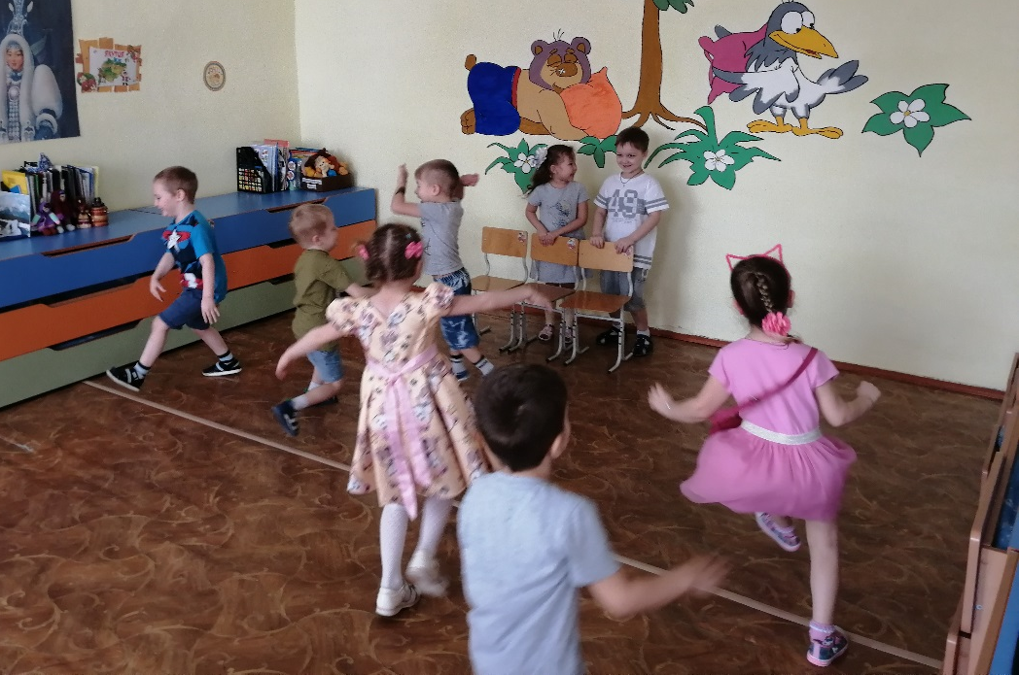
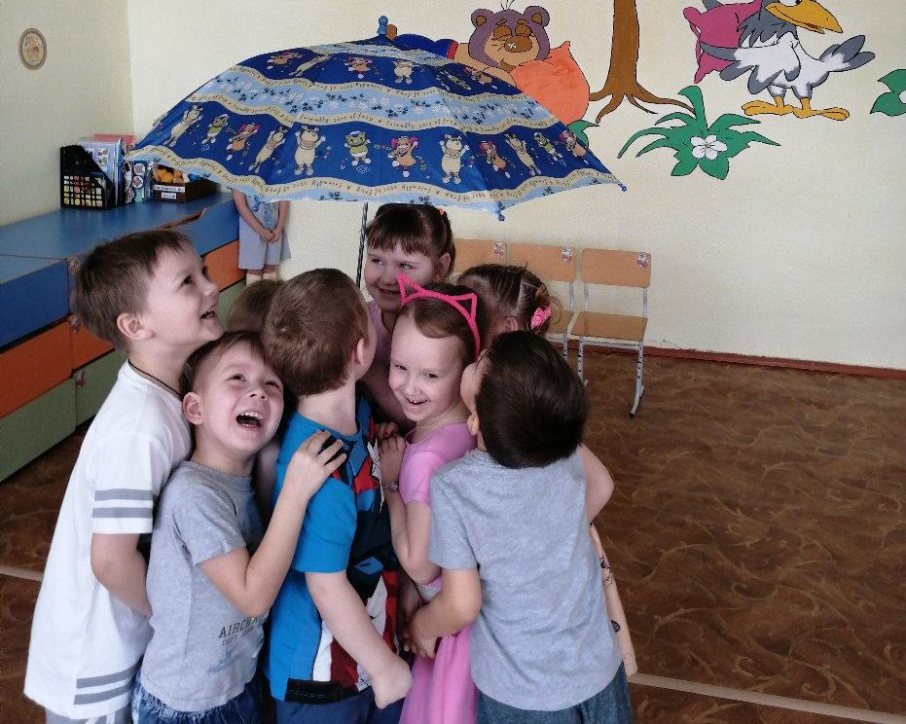
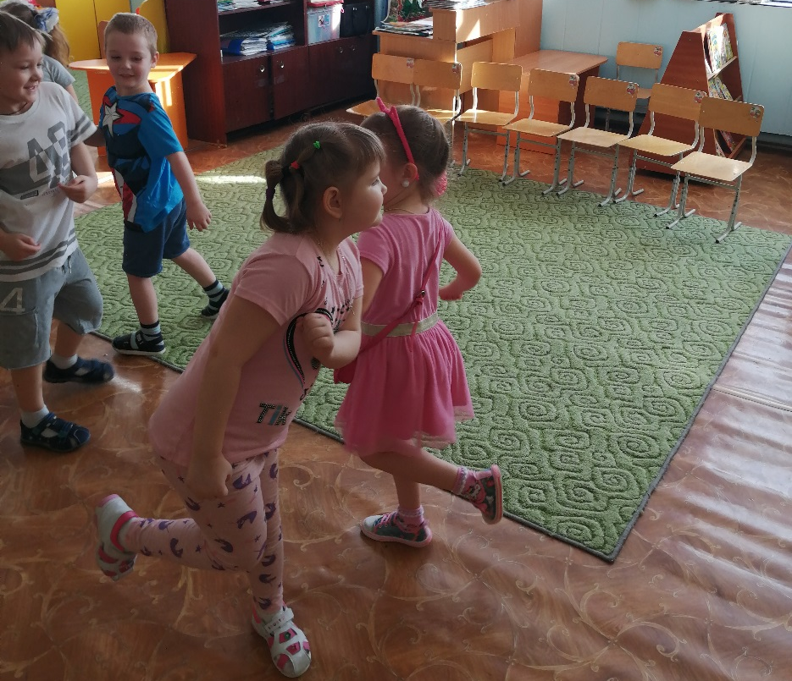
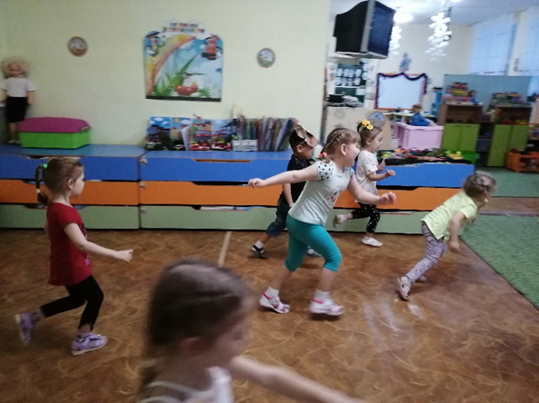
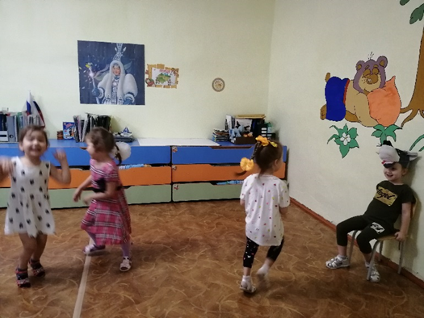
В игре развиваются духовные и физические силы ребенка: его внимание, память, воображение, дисциплинирован­ность, ловкость. В подвижных играх предлагаю выразительно передать движе­ния различных персонажей: как ходит мишка, как скачет зай­чик, якутские национальные игры «Соколиный бой», «Куропатки и охотники» т. п., что благоприятно сказывается на формировании игровых навыков и экологическом воспитании.

Slide 9
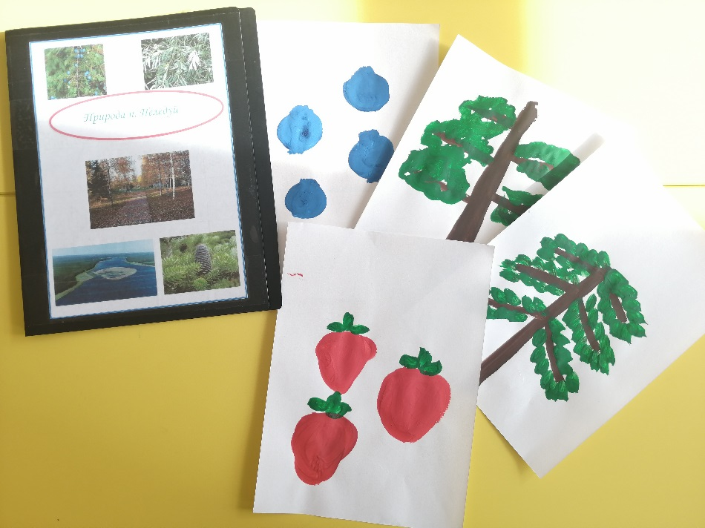
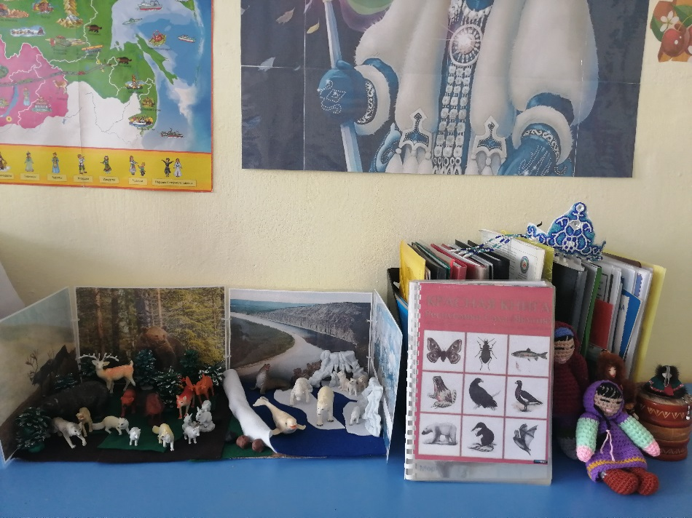
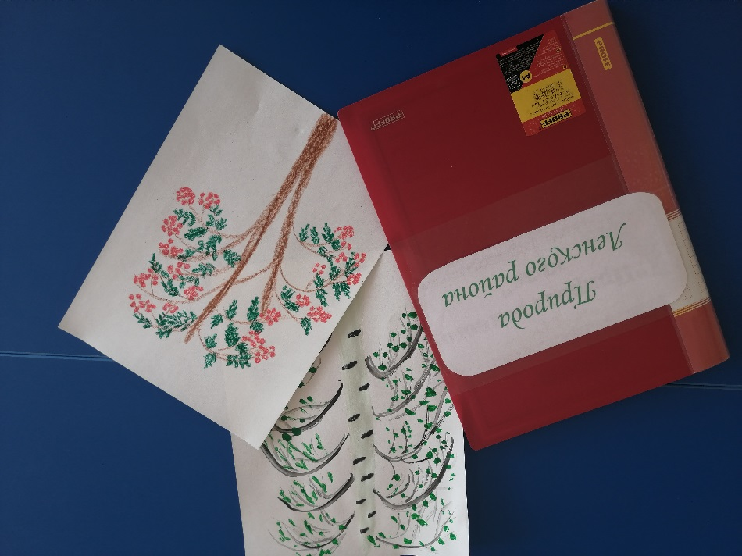
Итог проекта
В заключении хочется сказать в ходе работы над проектом у детей преобладает эмоционально-положительное отношение к родной природе, они ориентируются в мире животных, птиц и растениях, овладели некоторыми правилами поведения в природе. Дети проявляет любознательность и интерес по отношению к родной природе, их интересует, почему природа родного края устроена, именно так.
С удовольствием включаются в проектную деятельность, связанную с познанием родной природы.
Отражают свои впечатления о родной природе в предпочитаемой деятельности: рассказывают, изображают, воплощают образы в играх, разворачивают сюжет и т. д.
Результатом нашего проекта стали альбомы: «Природа Ленского района», «Природа Пеледуя», «Красная книга Якутии». Макет «Животные Севера», которые мы сделали вместе с детьми и родителями.
После повторного опроса результат показал, что

Slide 10

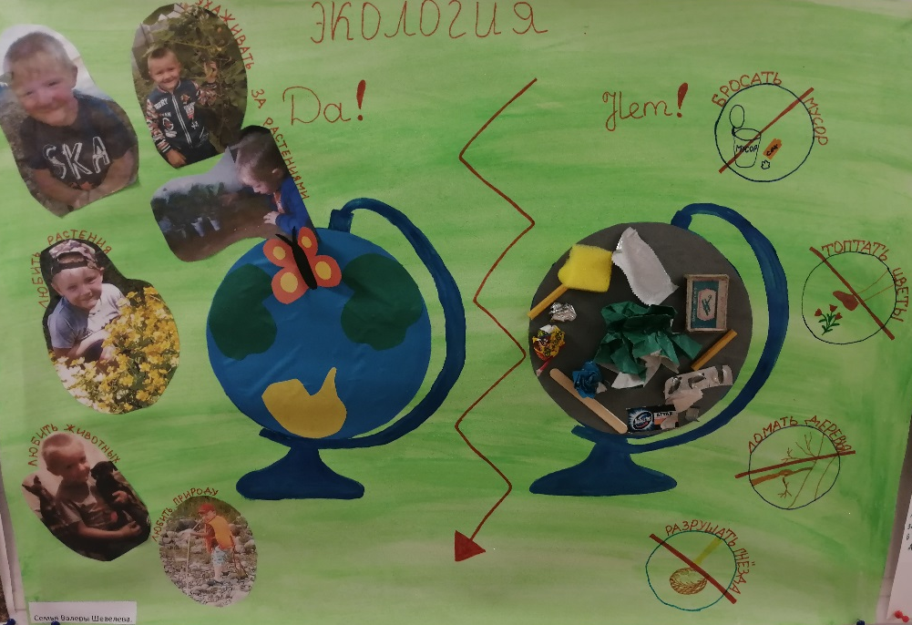
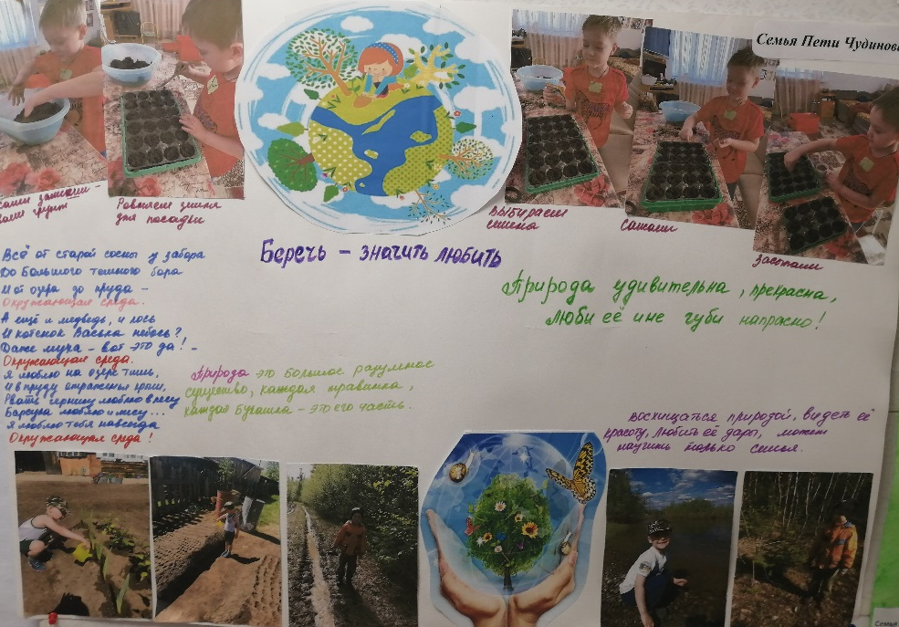
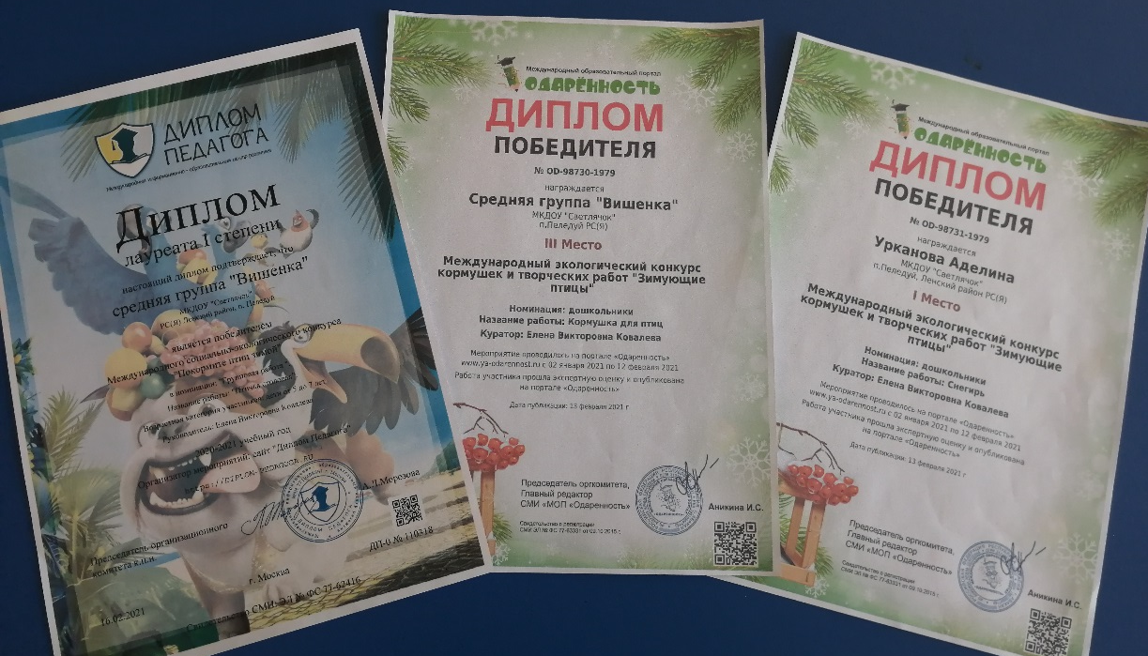
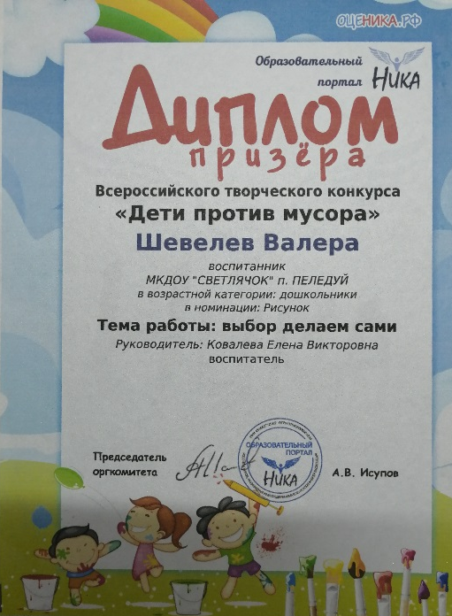
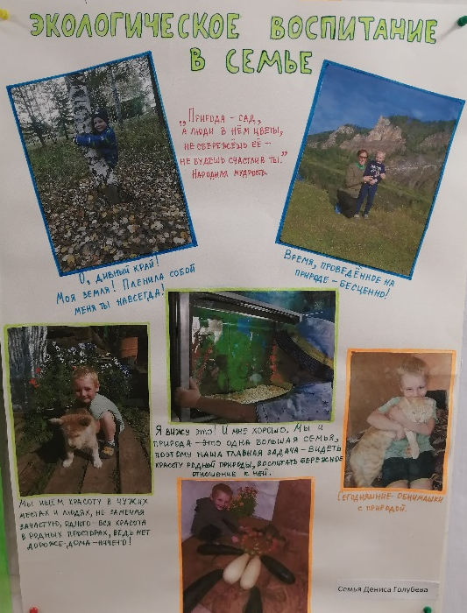
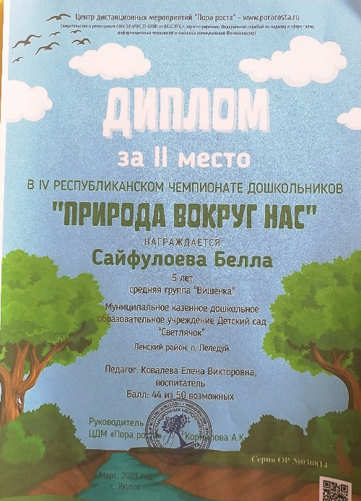
Участие родителей и детей в конкурсах ДОУ, республики и всероссийских: «Экологическое воспитание в семье», «Дети против мусора», «Природа вокруг нас»…..

